Slide 1
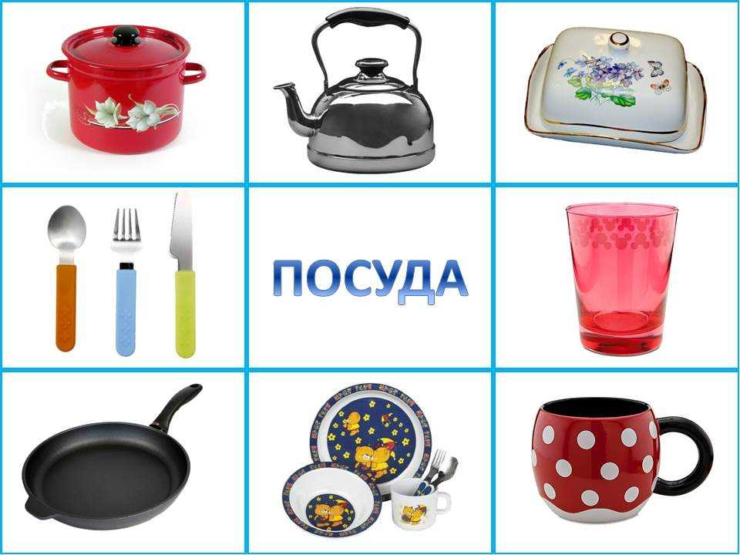
Лексическая тема «Посуда».

Slide 2
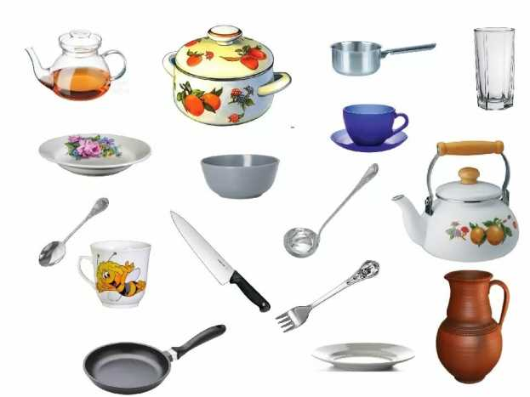
Что поможет без труда Приготовить нам всегда И обед, и завтрак, ужин? Что для этого нам нужно? (Посуда) Посуда –предметы для хранения, приготовления или подачи пищи.
Дети, узнав о разных предметах посуды, проявят к ней интерес. Предполагается, что, расширив и систематизировав знания детей о видах посуды, о материалах, из которых она сделана мы будем способствовать их всестороннему развитию. Творческие задания будут стимулировать потребность детей в самореализации, творческой деятельности, сблизят их с сверстниками.

Slide 3
Игра «Как назвать эти предметы одним словом?»
Покажи и назови каждый предмет.

Slide 4
Посудой люди пользовались с древних
времён. Сначала она была деревянная.
Русская национальная посуда так и осталась деревянной и глиняной.

Slide 5
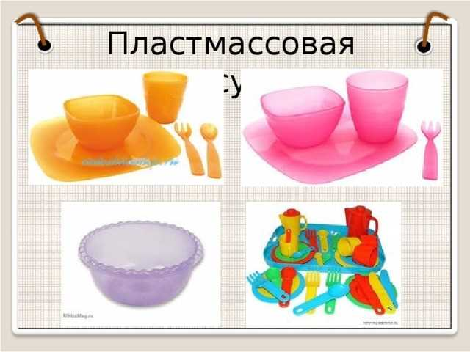
Потом появилась стеклянная, металлическая, фарфоровая посуда. Люди очень бережно относятся к посуде, поскольку она может разбиться, и пропадает труд человека, который её делал. Посуду моют, чистят, вытирают, чтобы она всегда была чистой и из неё приятно было есть.

Slide 6
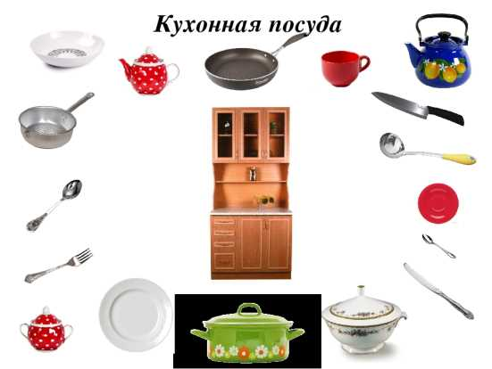
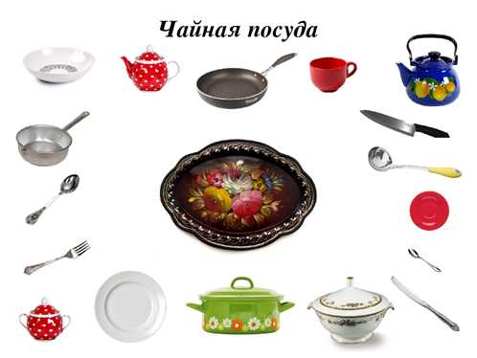
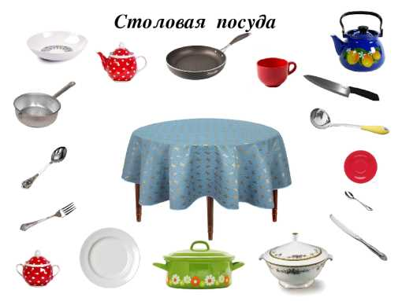
Всю посуду можно разделить на:

Slide 7
Кухонная посуда – посуда, в которой готовят пищу.
С ней мы ежедневно встречаемся на кухне — это: сковороды, кастрюли, ковши, сотейники и др.

Slide 8
Столовая посуда – посуда, из которой едят. Всё то, что мы регулярно видим на обеденном столе: тарелки, стаканы, соусницы, чашки, кружки, ложки, вилки, ножи и т.д.

Slide 9
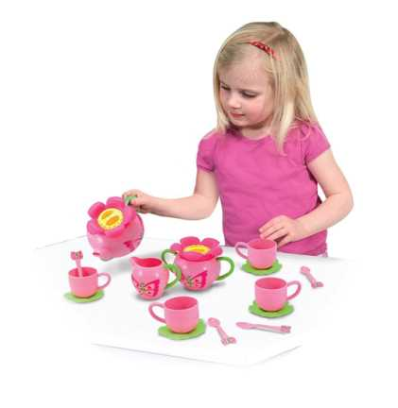
Чайная посуда –посуда, из которой пьют чай.
это чайник, чашки, блюдца и т.д.

Slide 10
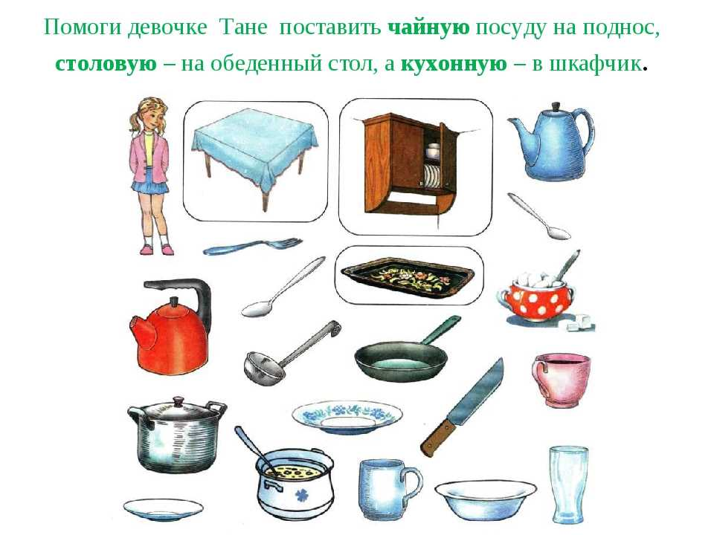
Помогите девочке Тане поставить чайную посуду на поднос, столовую – на обеденный стол, а кухонную – в шкафчик.

Slide 11
Игра «Найди пару»

Slide 12
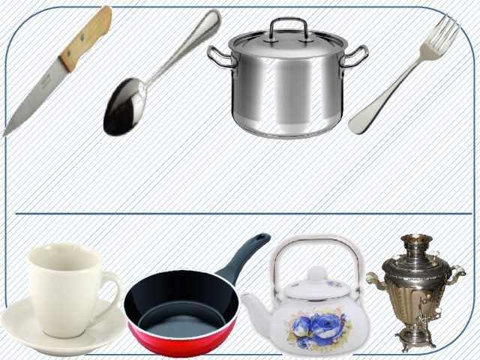

Slide 13
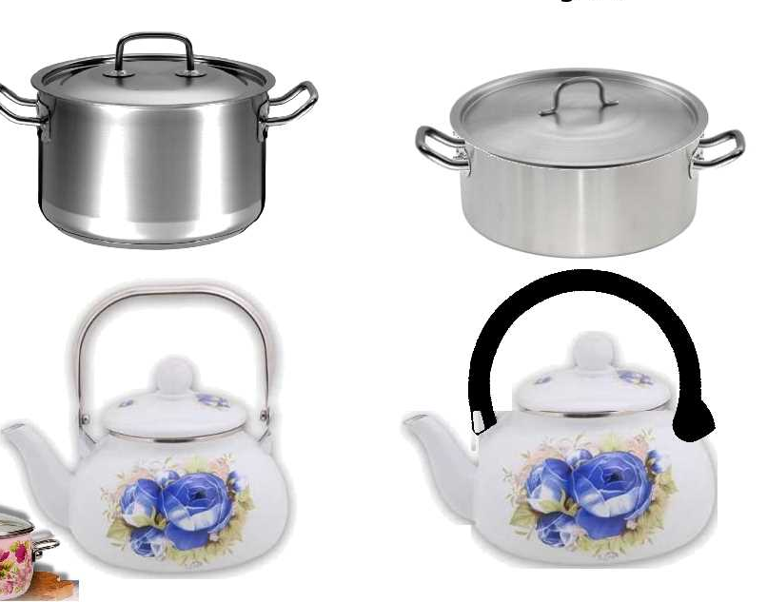
Игра «Назови части посуды»

Slide 14
Игра «Скажи ласково»

Slide 15
Игра «Из чего сделана посуда?»

Slide 16
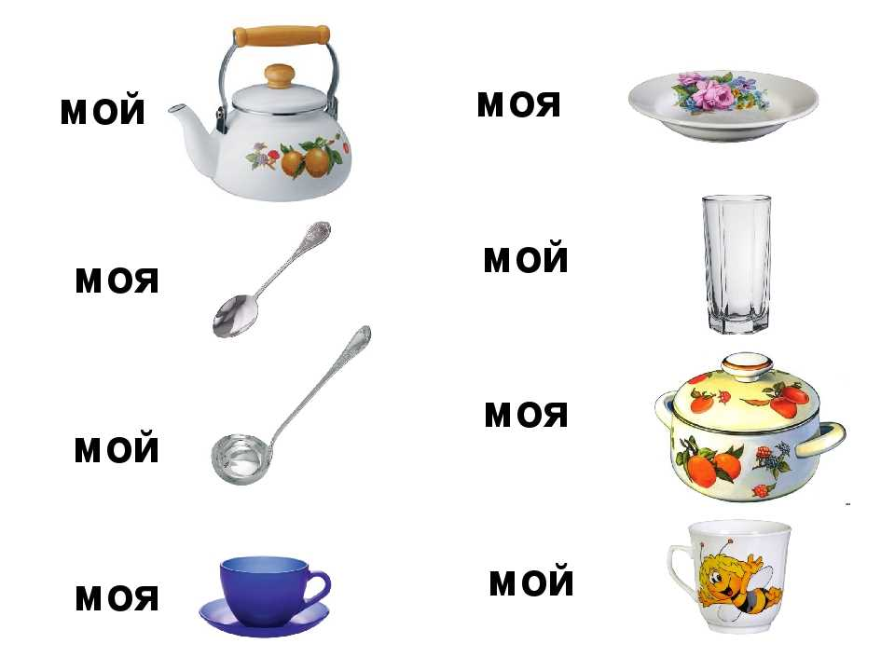
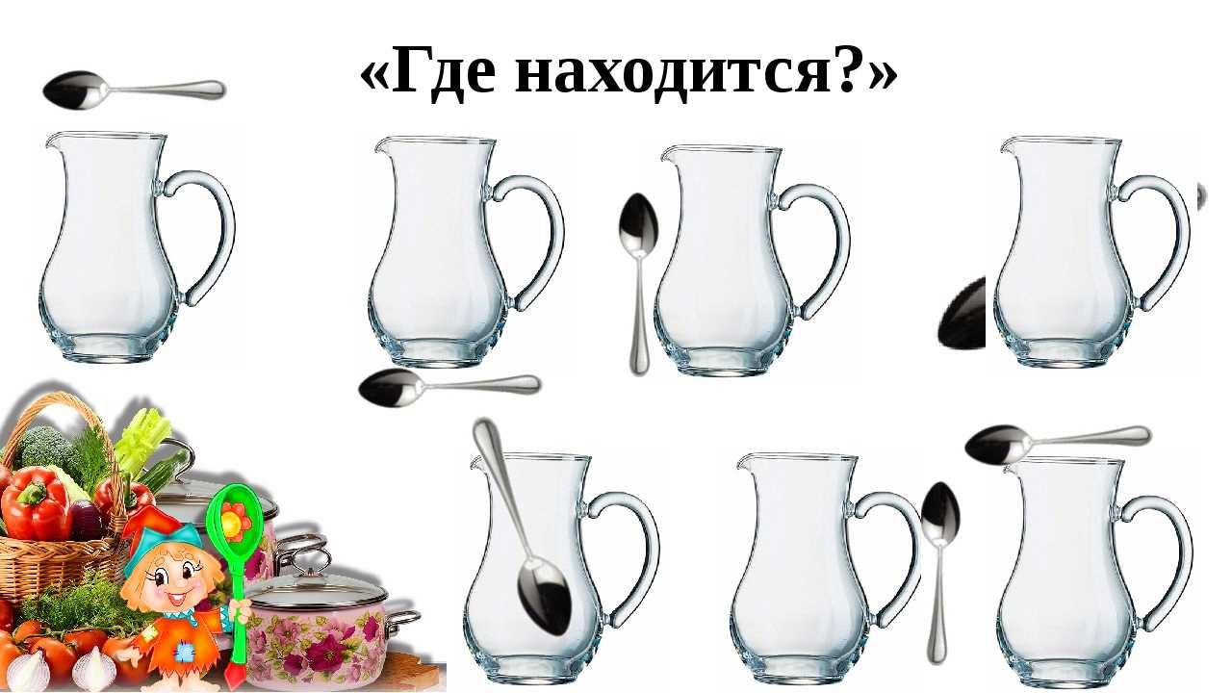
Игра «Где находится ложка?»
Игра «Мой, моя »

Slide 17
Игра «Подскажите нужные слова»

Slide 18
Игра «Сравни»

Slide 19
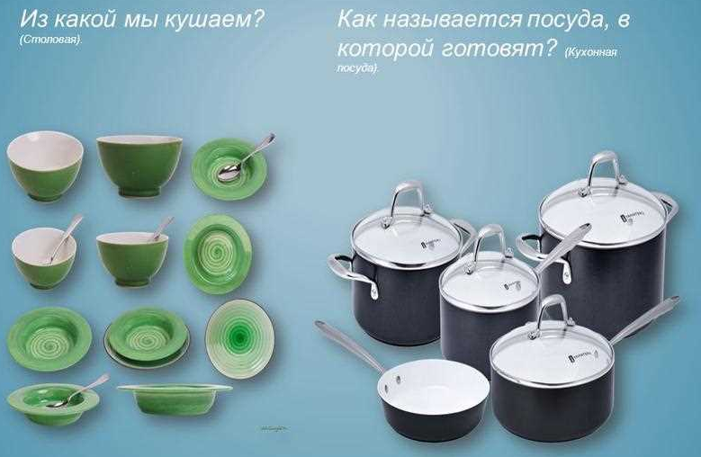

Slide 21
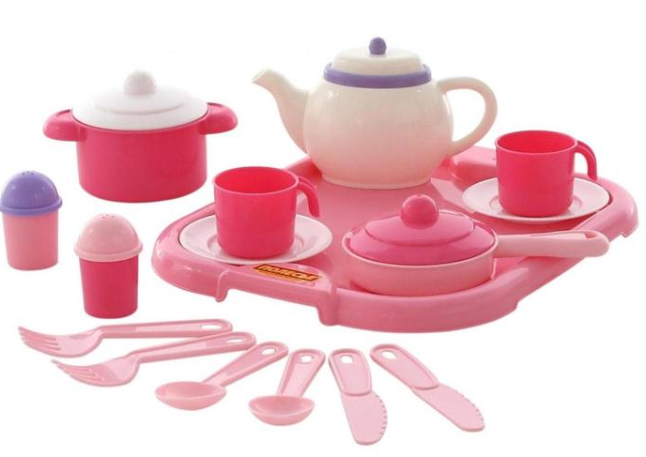
Спасибо за внимание

